Slide 1

23장. 구조체와 사용자 정의 자료형 2

Slide 2
23-1 구조체 변수의 전달과 리턴
함수의 인자로 전달되는 구조체 변수
  구조체 변수의 인자 전달 방식은 기본 자료형 변수의 인자 전달 방식과 동일
  struct_callby.c 참조
구조체 변수의 연산
  허용되는 대표적인 연산은 대입 연산(=)이며, 이외의 사칙 연산들은 적용 불가능
  struct_op.c 참조

Slide 3
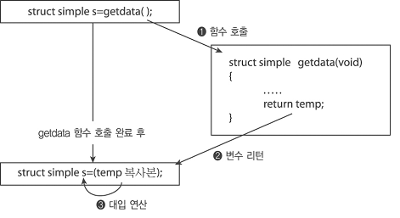
23-1 구조체 변수의 전달과 리턴
구조체 변수의 리턴 방식
  기본 자료형 변수의 리턴 방식과 동일
  struct_return.c 참조
그림 23-1

Slide 4
23-2 구조체의 유용함
잘 구현된 프로그램은 처리되어야 할 데이터의 부류가 적절히 나뉘어진다.
부류를 적절히 나누면 데이터를 처리하는 과정이 수월해진다.

Slide 5
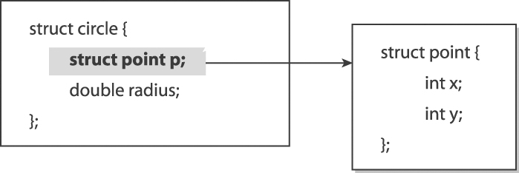
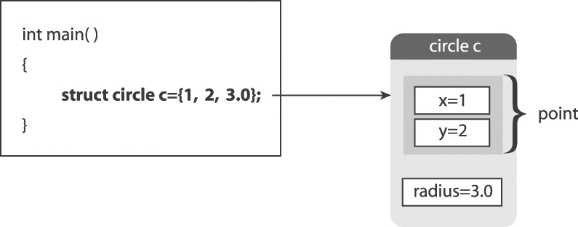
23-3 구조체를 포함하는 구조체
중첩된 구조체
  구조체의 멤버로 구조체 변수가 오는 경우
  overlapped.c 참조
그림 23-2
그림 23-3

Slide 6
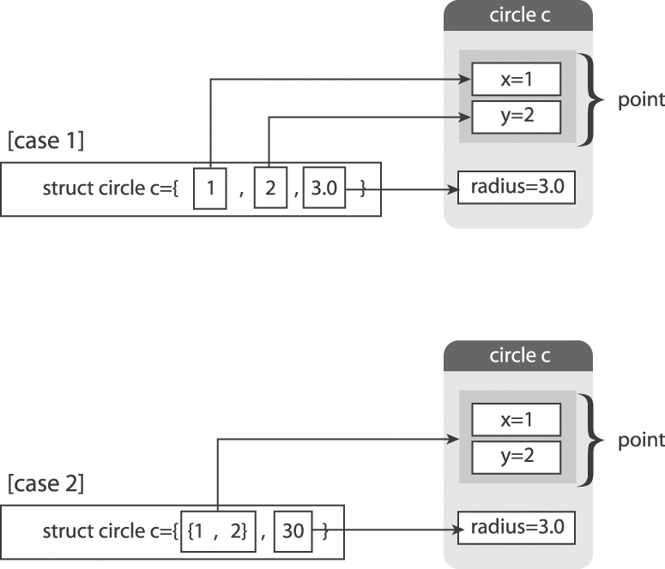
23-3 구조체를 포함하는 구조체
중첩된 구조체 변수의 초기화 방식
  case 1
그림 23-4

Slide 7
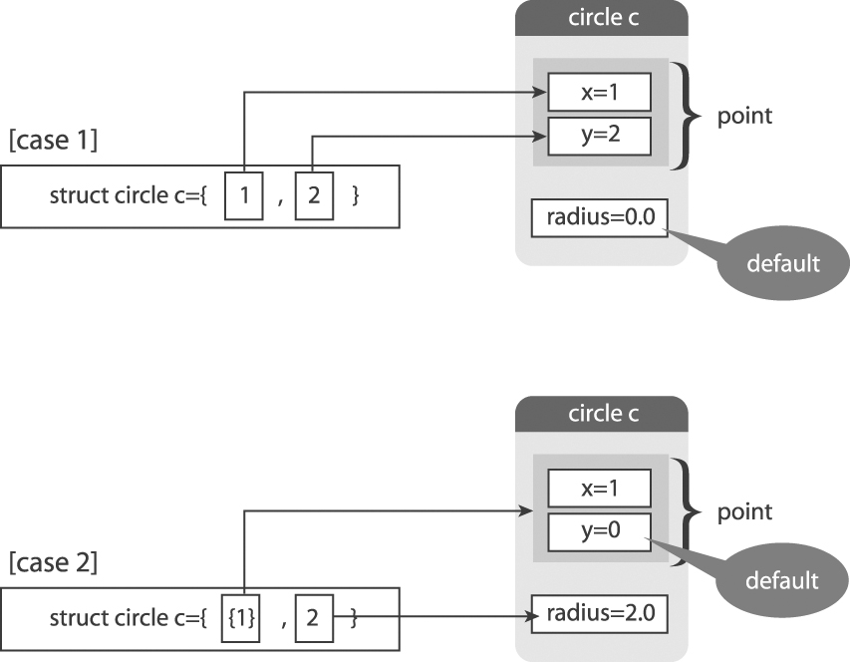
23-3 구조체를 포함하는 구조체
중첩된 구조체 변수의 초기화 방식
  case 2
그림 23-5

Slide 8
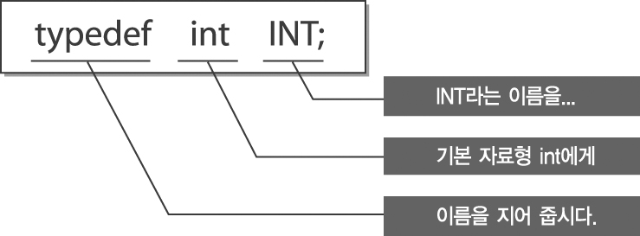
23-4 새로운 자료형의 완성
typedef 키워드의 이해
  typedef.c 참조
그림 23-6

Slide 9
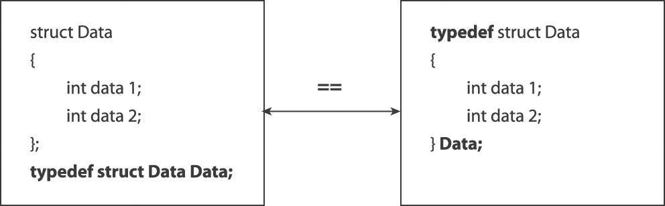
23-4 새로운 자료형의 완성
typedef의 적용
  def_struct1.c, def_struct2.c 참조
그림 23-7

Slide 10
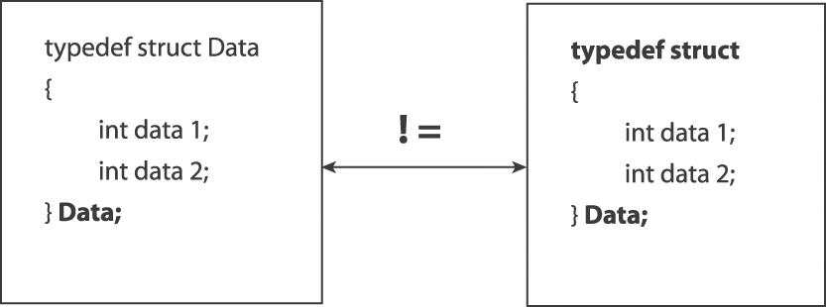
23-4 새로운 자료형의 완성
구조체 이름의 생략
  def_struct3.c 참조
그림 23-8

Slide 11
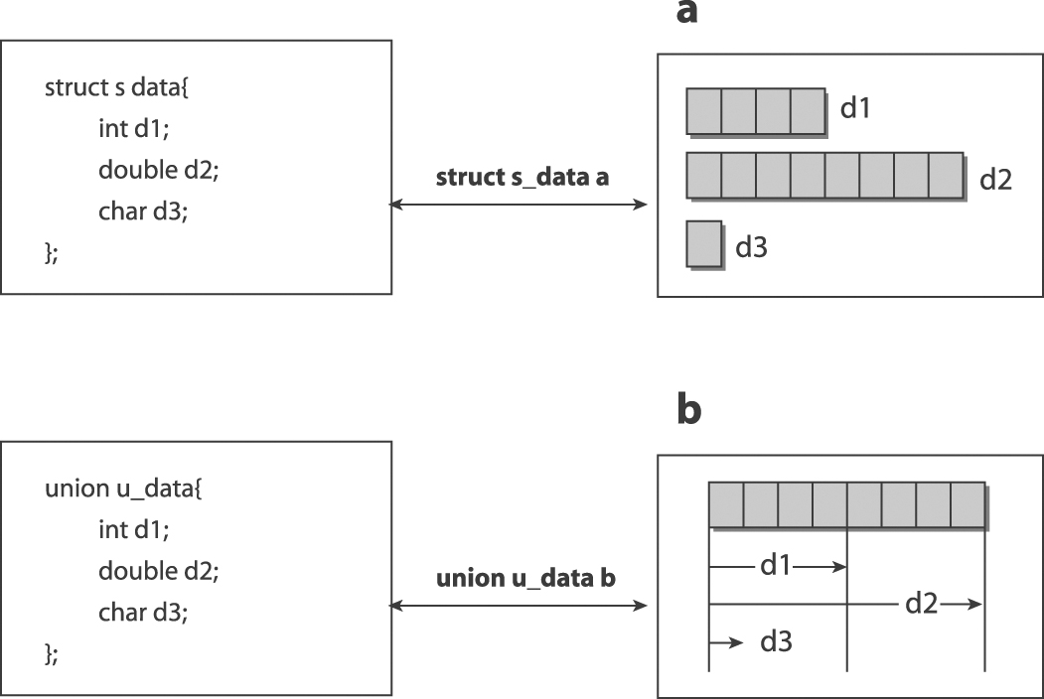
23-5 공용체
공용체의 특성
  하나의 메모리 공간을 둘 이상의 변수가 공유하는 형태
  union.c 참조
그림 23-9

Slide 12
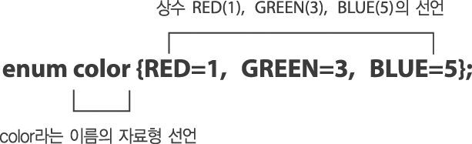
23-6 열거형
열거형의 정의와 의미
  enum.c 참조
그림 23-16
enum color c // 열거형 color의 변수 c를 선언
c=RED; // c에 RED 대입
c=GREEN; // c에 GREEN 대입
c=BLUE; // c에 BLUE 대입

Slide 13
23-6 열거형
할당되는 상수의 값
열거형을 사용하는 이유
  특정 정수 값에 의미를 부여할 수 있다.
  따라서 프로그램의 가독성을 높이는데 한몫을 한다.
  enum_usable1.c와 enum_usable2.c 비교
enum color {RED, GREEN, BLUE};
enum color {RED, GREEN=100, BLUE};

